Slide 1


Занятие 8
Объединение датафреймов

Slide 2
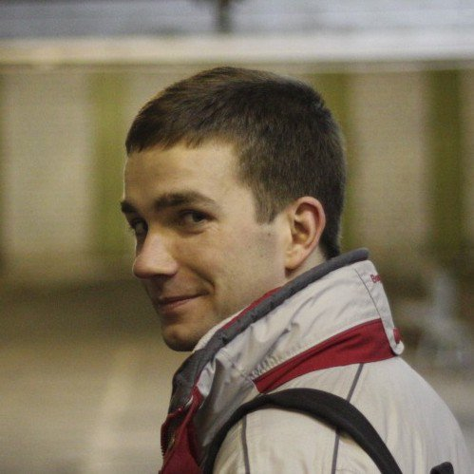
Константин
башевой
Яндекс
Habr
@kpi_maker

Slide 3
Что будет
Объединение таблиц это всегда весело
Чем merge отличается от join и их типы в pandas
Дубликаты как верный спутник объединений
Оптимизация хранения данных с помощью join
Сочи 1631км

Slide 4
Сквозная аналитика

Slide 5
сквозная аналитика
Склеить лог визитов и лог покупок
Сочи 1631км

Slide 6
Сквозная аналитика
Склеить лог визитов и лог покупок
+ еще user_id = 11 и 77
Сочи 1631км

Slide 7
Первые проблемы

Slide 8
проблемы
Нет однозначного соответствия
Сочи 1631км

Slide 9
как решаем
Сумма визитов и покупок для user_id
Сочи 1631км

Slide 10
как решаем
Сумма визитов и покупок для user_id
Сочи 1631км

Slide 11
как решаем
Сумма визитов и покупок для user_id
С count не работает
Сочи 1631км

Slide 12
Типы объединений в pandas

Slide 13
типы объединений
Join – по индексу, merge – по столбцам
user_id сейчас индекс – используем join
Сочи 1631км

Slide 14
типы объединений
В таком варианте merge
user_id сейчас столбец
Сочи 1631км

Slide 15
типы объединений
В таком варианте merge
user_id сейчас столбец
Сочи 1631км

Slide 16
типы объединений
Все параметры по умолчанию
Сочи 1631км

Slide 17
LEFT и right join

Slide 18
LEFT JOIN
Каждой строчке левой таблицы ищет соответствие в правой
Сочи 1631км

Slide 19
LEFT JOIN
Каждой строчке левой таблицы ищет соответствие в правой
правая таблица
порядок важен!
левая таблица
Сочи 1631км

Slide 20
LEFT JOIN
Каждой строчке левой таблицы ищет соответствие в правой
Сочи 1631км

Slide 21
LEFT JOIN
Строчки без пары левой таблицы остаются. Правой – удаляются из результата
все строчки левой таблицы останутся
NaN
Сочи 1631км

Slide 22
LEFT JOIN
Строчки без пары левой таблицы остаются. Правой – удаляются из результата
все строчки левой таблицы останутся
правой – не факт
NaN
Сочи 1631км

Slide 23
LEFT JOIN
Строчки без пары левой таблицы остаются. Правой – удаляются из результата
NaN
Сочи 1631км

Slide 24
Left vs right JOIN
Right join зеркален left join
Не рекомендуется к использованию без особой на это необходимости
Сочи 1631км

Slide 25
right JOIN
Каждой строчке правой таблицы ищет соответствие в левой
NaN
Сочи 1631км

Slide 26
inner и outer join

Slide 27
INNER JOIN
Оставляет строки, которые есть в обеих таблицах
Сочи 1631км

Slide 28
OUTER JOIN
Оставляет все строки
NaN
NaN
Сочи 1631км

Slide 29
Самое веселое в join

Slide 30
Дубликаты
Что полезно проверять
(исходя из логики задачи)
После LEFT-join количество строк не изменилось
Суммы числовых столбцов не изменились
Суммы в правой таблице тоже неплохо проверить
Сочи 1631км

Slide 31
JOIN и оптимизация хранения

Slide 32
оптимизация хранения
Как сэкономить место на диске
Длинные повторяющиеся столбцы переводим в идентификаторы
Составляем словари
Логи - отдельно, словари - отдельно
Сочи 1631км

